Slide 1
Suporte em TI
Clique aqui pra começar!

Slide 2
Introdução
Tecnologia da Informação
Suporte Técnico em TI para sua Empresa
Suporte em TI Remoto
Suporte técnico presencial
Análise de Cenário
Identificação de melhorias e Novos Projetos
Gráfico
Bora Começar!

Slide 3

Tecnologia da informação
A tecnologia da informação cumpre papel fundamental no dia a dia das organizações e é peça-chave para o seu sucesso.
Seja para apoiar a realização de tarefas de seus colaboradores ou para otimizar e automatizar processos, é preciso contar com soluções adequadas e em pleno funcionamento.
Nesse sentido, contar com um suporte técnico em TI já não é apenas uma opção, mas uma necessidade para as empresas!

Slide 4

Suporte Técnico em TI para sua Empresa
A busca pela máxima produtividade de seus funcionários passa pela adequação das ferramentas de trabalho.
De pouco adianta se cercar de talentos, se eles não tiverem os recursos necessários para utilizar suas habilidades.
É aqui que entra o primeiro aspecto que torna o suporte de TI relevante para a sua empresa.
Uma das obrigações primárias do setor é garantir o bom funcionamento dos equipamentos através da manutenção preventiva.
Essa, por sua vez, não é restrita aos componentes físicos e dispositivos, mas também ao licenciamento e atualização de softwares e sistemas operacionais.
Podemos atribuir 3 funções básicas ao time de suporte de TI:
Corrigir problemas de infraestrutura, como a configuração de servidores e estações de trabalho, definição de um plano de backup e recuperação de dados, configuração de rede e outros.
Atender aos chamados dos usuários. Em muitos casos os chamados não estão relacionados a um problema, mas sim, a dúvidas sobre o uso de aplicativos, recuperação de senhas de acesso aos sistemas, entre outras questões relacionadas às suas atividades.
Garantir a disponibilidade, estabilidade e atualização constante do ambiente de TI (hardwares e softwares).

Slide 5

Suporte em TI remoto
A grande vantagem de um suporte técnico de TI é que ele pode ser feito por acesso remoto. Isso é possível porque com uma chave específica o profissional pode se conectar a sua rede e analisá-la. Além disso, remotamente ele pode verificar se o software que sua empresa usa é adequado e também qualquer coisa relativa à tecnologia.
Outra vantagem do suporte remoto é a seguinte: você tem um problema mas não tem um profissional ali na hora para resolver? Entre em contato com o suporte técnico e explique o que houve. Se possível ele resolverá o seu problema sem mesmo precisar visitar a sua empresa.

Slide 6

Suporte técnico presencial
Nossa empresas especializada em suporte técnico de TI também oferecem o serviço presencial. Ou seja, muitas vezes o problema não pode ser resolvido à distância e precisa de um profissional dentro da empresa. O suporte funciona da seguinte forma. Um funcionário marca com você de visitar a sua empresa em um dia específico. Chegando lá ele analisa os problemas e vê quanto tempo será necessário para resolvê-los.
Feito isso, ele frequentará a empresa como um funcionário comum até que os reparos sejam feitos. Outra opção é sempre ter alguém presente na empresa para representar a empresa de suporte contratada. Tudo depende dos termos do serviço que você contratou e da necessidade da sua empresa.

Slide 7

Análise de Cenário
A partir do momento que você contrata a nossa empresa especializada em suporte técnico ela enviará profissionais que analisarão todo o cenário tecnológico do local. Dos softwares utilizados aos aparelhos eletrônicos, eles montarão um esquema do cenário da sua empresa e mostrará para você tudo o que há de certo, de errado e o que se pode melhorar ou tirar fora.
Isso é uma parte muito importante de um suporte técnico. Ele tem a visão profissional da área de TI que os empresários comumente não têm. Isso só trará benefícios para a empresa a curto, médio e longo prazo.

Slide 8

Identificação de melhorias e Novos Projetos
Realizadas todas as etapas anteriores, a nossa de suporte poderá passar a implementar os novos projetos que foram decididos em conjunto com a empresa contratante.
Feito isso, você poderá ver aos poucos todos os benefícios que isso trará a sua empresa. Da melhoria da qualidade de trabalho no dia a dia até benefícios financeiros, aos poucos você perceberá a diferença que um suporte eficiente fará na sua empresa.

Slide 9
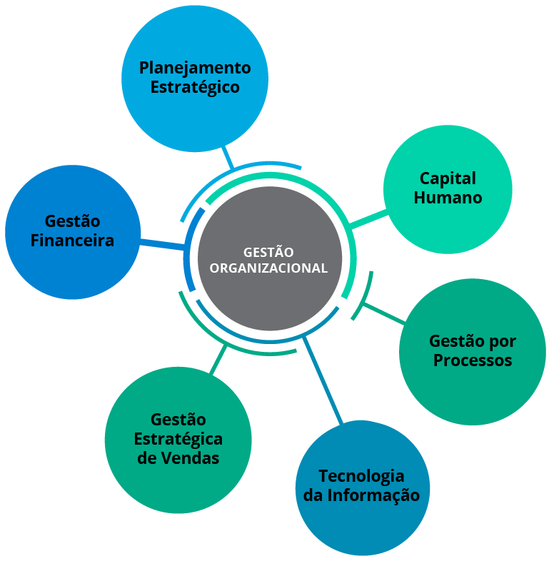
Gráfico
Fim!

